Slide 1
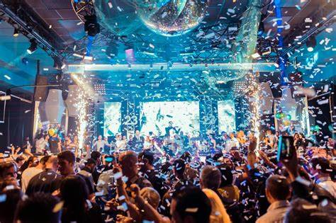
ELITE CELEBRACIONES
Alexandra Peña Alcantara
21-MIIN-1-047

Slide 2

HISTORIA DE ELITE CELEBRACIONES
Fundada en 2010, Elite Celebraciones nació del deseo de transformar momentos especiales en recuerdos inolvidables. Su fundadora, Alexandra Peña, tenía una pasión innata por la organización de eventos y la atención al detalle. Lo que comenzó como un pequeño negocio familiar, organizando bodas y cumpleaños para amigos cercanos, rápidamente se convirtió en una de las empresas de eventos más reconocidas de nuestro pais.
Con un enfoque en la personalización y la excelencia, Elite Celebraciones se ha destacado por su capacidad para comprender las necesidades de sus clientes y superar sus expectativas. Desde bodas íntimas hasta grandes eventos corporativos, la empresa se ha ganado la reputación de ser sinónimo de elegancia y perfección.
A lo largo de los años, Elite Celebraciones ha expandido su equipo, incorporando a los mejores profesionales del sector, y ha establecido alianzas estratégicas con proveedores de primera categoría. Gracias a esto, la empresa ha podido ofrecer servicios integrales que incluyen desde la planificación y coordinación, hasta la decoración y catering, asegurando que cada evento sea una experiencia única.

Slide 3
MISION
Nuestra misión es transformar cada evento en una experiencia única e inolvidable, superando las expectativas de nuestros clientes a través de la creatividad, la atención al detalle y un servicio de excelencia. Nos dedicamos a diseñar y ejecutar celebraciones personalizadas que reflejen los sueños y deseos de quienes confían en nosotros, creando momentos mágicos que perduren en el tiempo.

Slide 4
VISION
Ser la empresa líder en la organización de eventos a nivel nacional, reconocida por nuestra innovación, calidad y capacidad para crear experiencias excepcionales que marquen la diferencia en la vida de nuestros clientes. Aspiramos a expandir nuestras operaciones a nuevas ciudades y países, siempre manteniendo nuestro compromiso con la excelencia y la satisfacción del cliente.

Slide 5
VALORES
Excelencia: Nos esforzamos por ofrecer el más alto nivel de calidad en cada aspecto de nuestros servicios.
Creatividad: Innovamos en cada evento, diseñando celebraciones únicas y personalizadas.
Compromiso: Trabajamos con dedicación para cumplir y superar las expectativas de nuestros clientes.
Integridad: Actuamos con honestidad y transparencia en todas nuestras relaciones comerciales.
Trabajo en equipo: Fomentamos la colaboración y el respeto mutuo para alcanzar nuestros objetivos comunes.
Pasión: Amamos lo que hacemos y eso se refleja en cada detalle de nuestros eventos.
Orientación al cliente: Escuchamos y entendemos las necesidades de nuestros clientes para ofrecerles soluciones a medida.

Slide 6
OBJETIVOS
Expandir la presencia de la marca: Ampliar nuestras operaciones a nuevas ciudades y regiones dentro de los próximos cinco años, consolidando a Elite Celebraciones como la referencia en organización de eventos.
Innovar en servicios: Desarrollar continuamente nuevas propuestas y paquetes de servicios que ofrezcan soluciones creativas y personalizadas, adaptadas a las últimas tendencias del mercado.
Mejorar la satisfacción del cliente: Mantener un índice de satisfacción del cliente superior al 95% mediante un enfoque constante en la calidad del servicio, la atención al detalle y la personalización.
Capacitación continua del equipo: Invertir en la formación y desarrollo de nuestro equipo para garantizar que estén a la vanguardia de las mejores prácticas en organización de eventos y servicio al cliente.

Slide 7
PLAN DE MARKETING
1.Análisis de Mercado:
Segmento objetivo: Clientes de alto poder adquisitivo, parejas que planifican bodas, empresas que organizan eventos corporativos, y personas que desean celebrar eventos especiales (cumpleaños, aniversarios).
Competencia: Identificar empresas de eventos locales y regionales que ofrecen servicios similares. Analizar sus fortalezas y debilidades para posicionar a Elite Celebraciones de manera competitiva.
Tendencias del mercado: Incremento en la demanda de eventos temáticos y personalizados, enfoque en la sostenibilidad y la integración de tecnología en la planificación de eventos.
2. Posicionamiento:
Propuesta de valor: "Elite Celebraciones, donde cada detalle cuenta." Ofrecemos una experiencia exclusiva, personalizada y sin igual, que transforma eventos en recuerdos inolvidables.
Imagen de marca: Reflejar elegancia, sofisticación y profesionalismo en todos los aspectos de la comunicación y el servicio.

Slide 8
3. Estrategias de Marketing:
Marketing Digital:
Redes Sociales: Crear contenido atractivo en Instagram, Facebook, y Pinterest, destacando los eventos organizados, testimonios de clientes y tips de organización de eventos. Realizar campañas de publicidad segmentadas en estas plataformas.
Blog y Contenidos: Mantener un blog en el sitio web con artículos sobre tendencias en eventos, ideas de decoración, y consejos para organizar eventos memorables. Compartir este contenido en redes sociales.
Relaciones Públicas:
Colaboraciones y alianzas: Asociarse con hoteles, salones de eventos, floristas, y fotógrafos para ofrecer paquetes exclusivos. Participar en ferias y exposiciones de bodas y eventos.
Testimonios y casos de éxito: Publicar historias de eventos exitosos con testimonios de clientes satisfechos en el sitio web y redes sociales.
Prensa y medios: Enviar comunicados de prensa a medios locales y revistas de estilo de vida para aumentar la visibilidad de la marca.
Marketing de Referencias:
Programa de referidos: Ofrecer incentivos a clientes actuales y socios para recomendar Elite Celebraciones a nuevos clientes.
Testimonios en video: Crear videos cortos con clientes satisfechos compartiendo su experiencia con Elite Celebraciones y publicarlos en las redes sociales y sitio web.

Slide 9
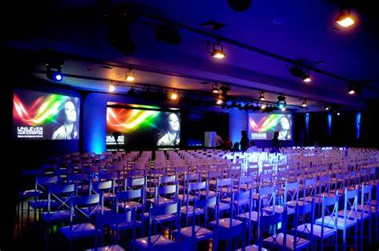
Ventajas de nuestros clientes
Personalización Total: Cada evento es diseñado a la medida de los deseos y necesidades de nuestros clientes, garantizando que cada detalle refleje su visión y estilo único.
Atención Exclusiva: Ofrecemos un servicio altamente personalizado con un equipo dedicado que acompaña a los clientes en cada paso del proceso, asegurando una experiencia fluida y sin estrés.
Experiencia y Profesionalismo: Con años de experiencia en la organización de eventos de alto nivel, nuestros clientes se benefician de nuestra amplia red de contactos y conocimientos especializados.

Slide 10
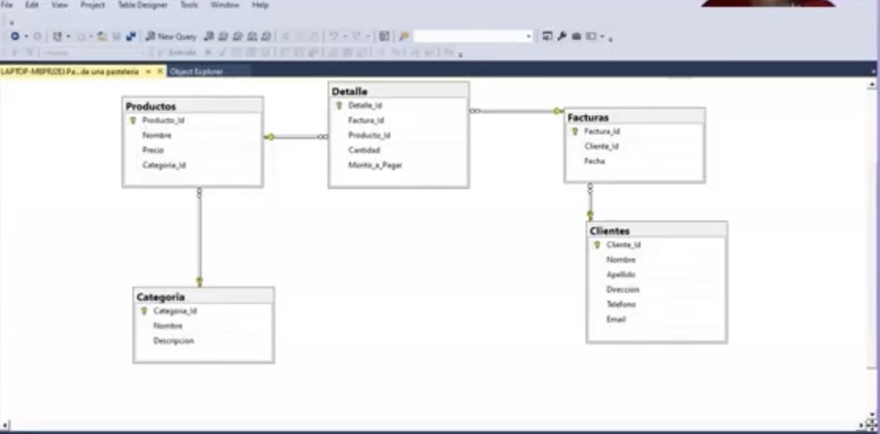

Slide 11


Slide 12


Slide 13


Slide 14


